Slide 1



Porque todos
los niños tienen
que tener una Mascota

Slide 2
Pocas amistades se pueden comparar como la que existe entre un niño y su mascota. Las mascotas enseñan el valor moral del compañerismo, ayudan a los niños a aprender, animan a la crianza, los mantienen saludables y ayudan a construir hermosos lazos familiares. Esta serie de fotografías lo demuestran.

Slide 3
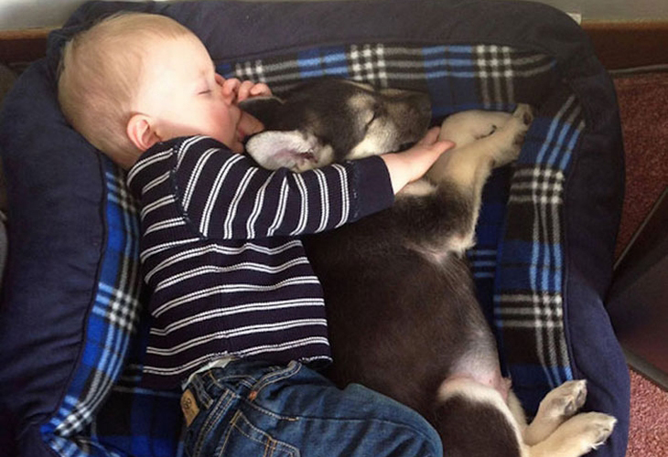

Slide 4
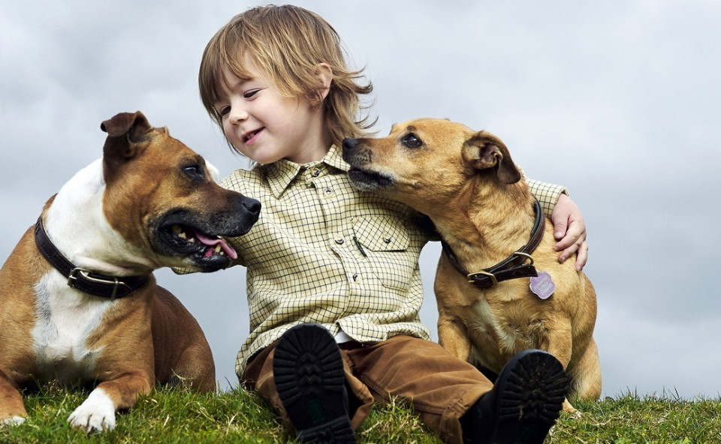

Slide 5
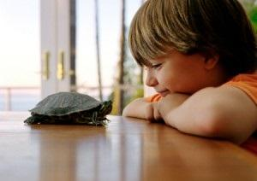

Slide 6
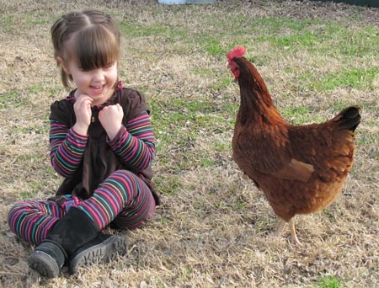

Slide 7

Generalmente, todos los niños sueñan con tener una mascota: un gato, un perro, un ave, una tortuga, un pez... o mejor aún es tener varios animales en casa, y claro, los niños solo piensan en el amor y los juegos, pero tener una mascota tiene otros beneficios que incluso muchos adultos desconocen, y por eso digo una pequeña lista de los principales beneficios de tener una mascota en casa.

Slide 8
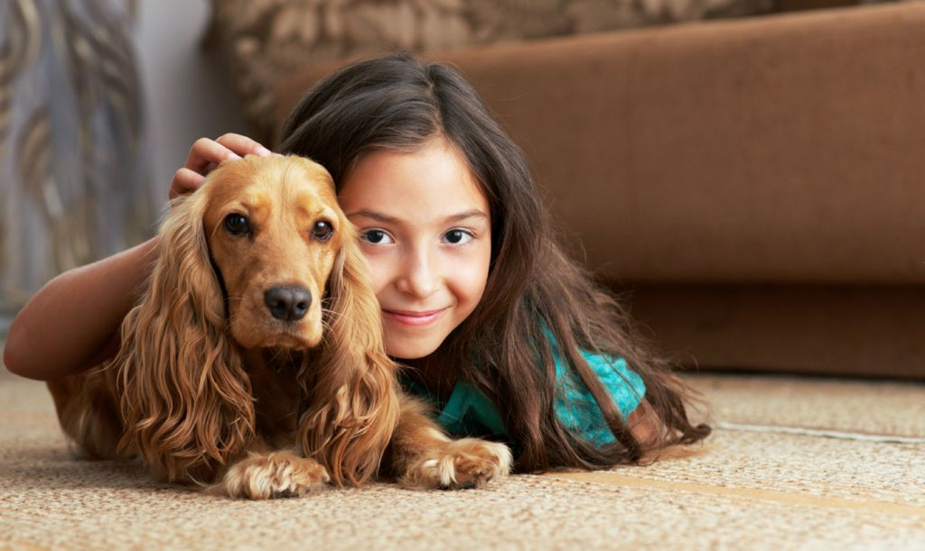

Slide 9
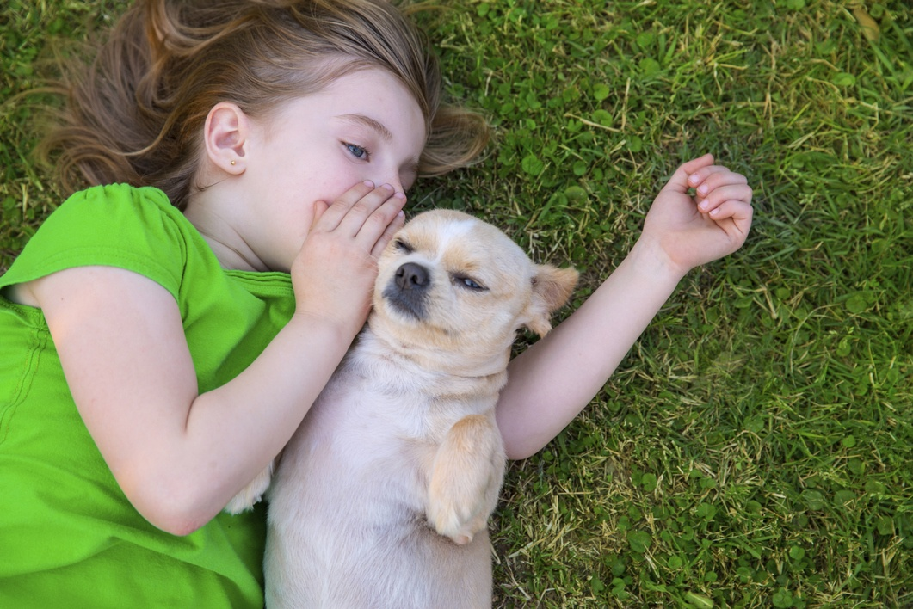

Slide 10
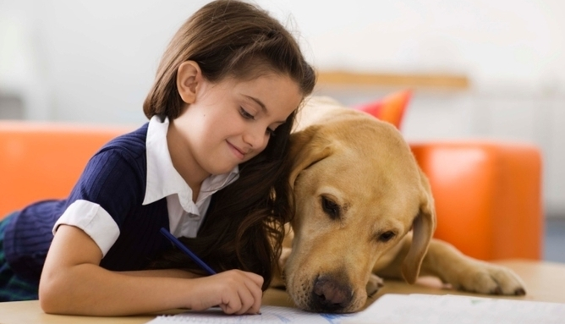

Slide 11
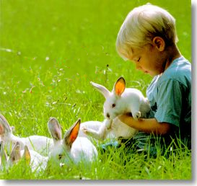

Slide 12
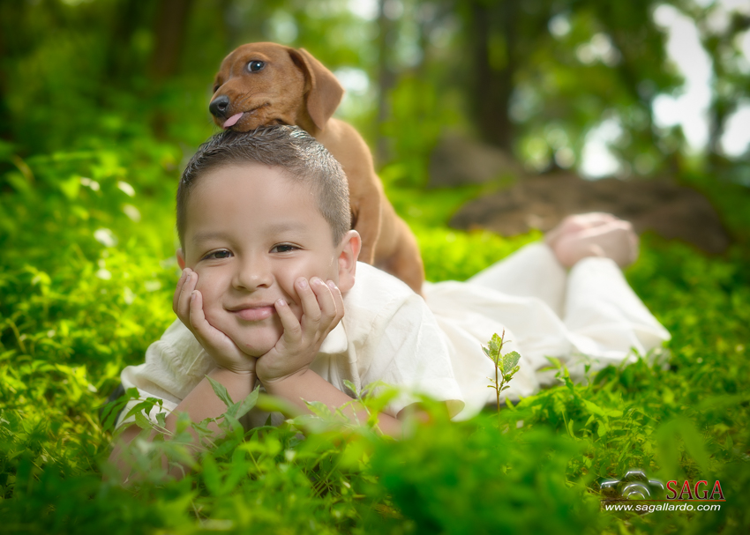

Slide 13
Menos enfermedades respiratorias: Los niños que crecen con perros,tienen menos posibilidades de desarrollar alergia y asma comunes, ya que, según un estudio, los microbios dentro del polvo asociado a casa con perros puede colonizar el tracto gastrointestinal, modular una respuesta inmune y proteger al anfitrión contra el patógeno asmagénico VRS

Slide 14
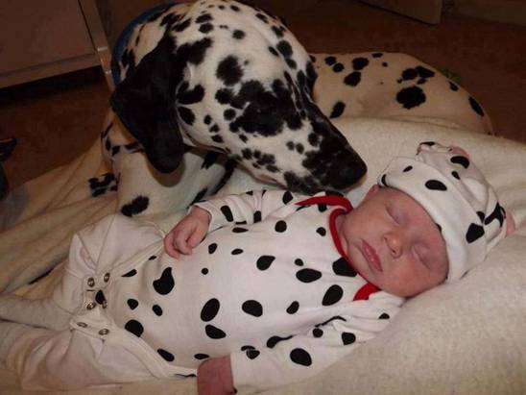

Slide 15
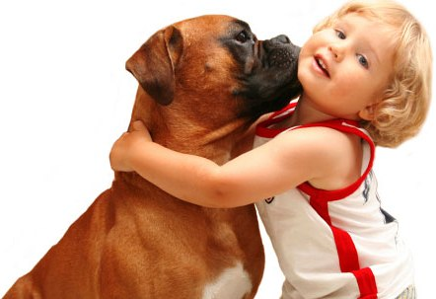

Slide 16
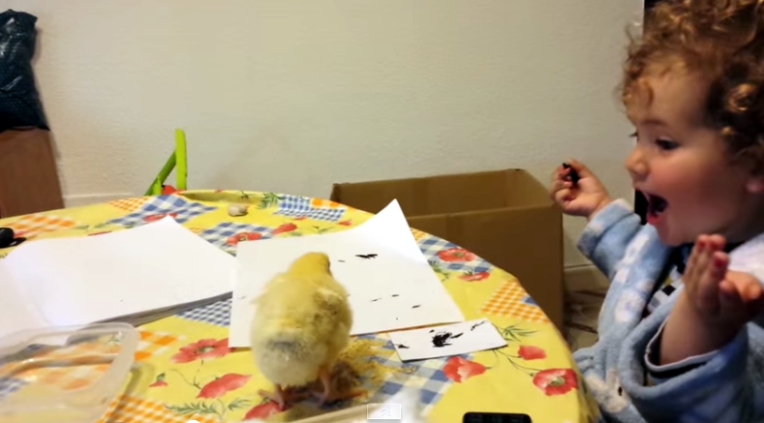

Slide 17
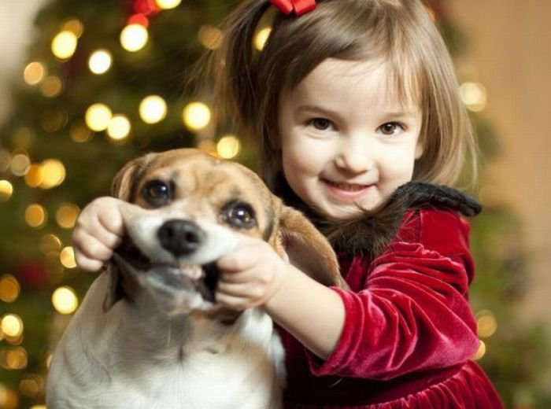

Slide 18
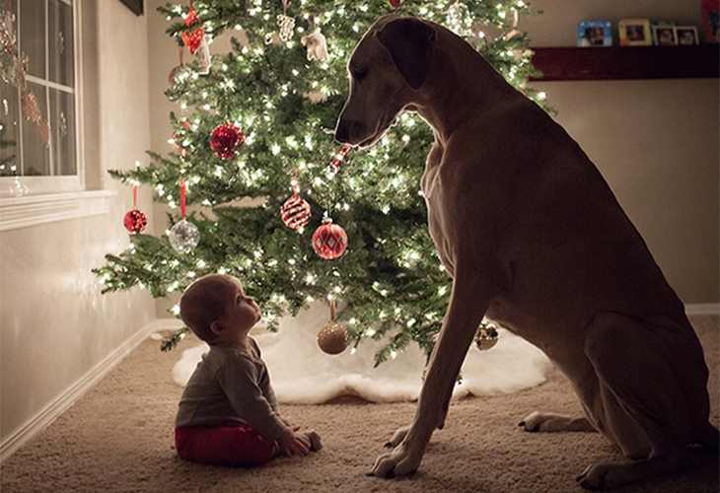

Slide 19
Disminución de la presión arterial: esto ayuda tanto a niños como adultos, ya que, según una investigación realizada en la Universidad de Maryland, demostró que la presencia de un perro se asociaba a una presión arterial sistólica (aquella generada cuando el corazón se contrae) y diastólica (cuando se relaja) significativamente menor.

Slide 20
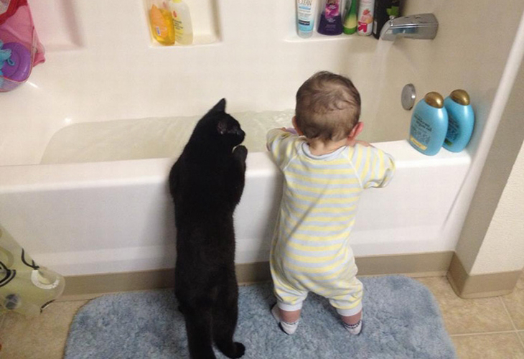

Slide 21
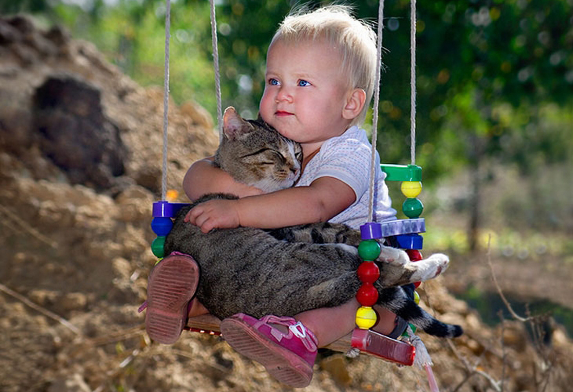

Slide 22
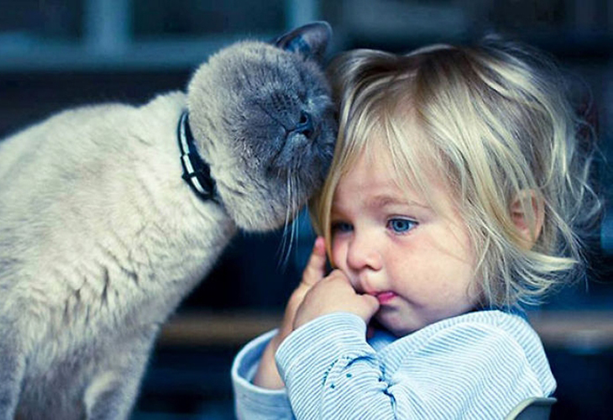

Slide 23
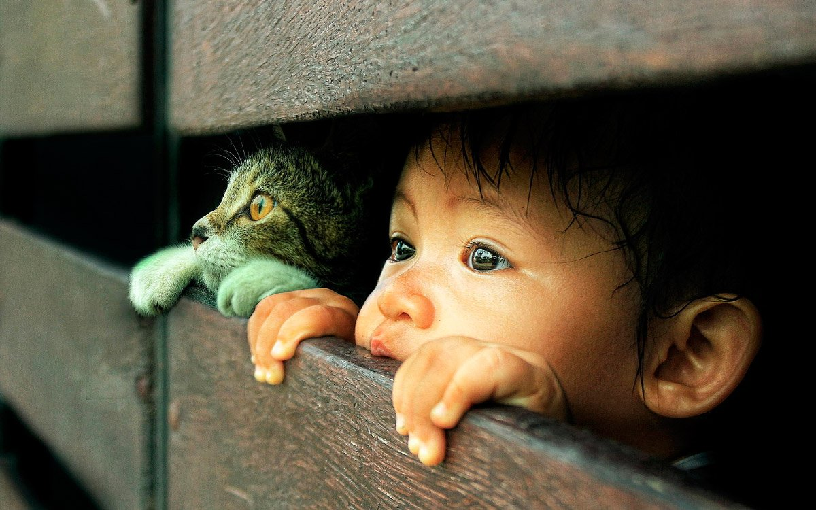

Slide 24
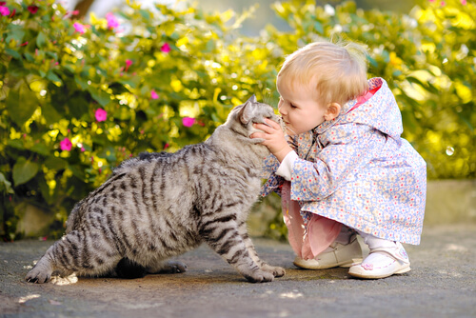

Slide 25
Comodidad al aprendizaje: Muchas veces, cuando el niño empieza a leer, puede sentirse presionado por sus padres o hermanos para hacerlo bien. Para que el niño no se sienta presionado, pueden animarlo a que le lea a la mascota, ya que ésta no lo interrumpirá ni lo presionará para que lo haga más rápido, y el niño se sentirá más cómodo.

Slide 26
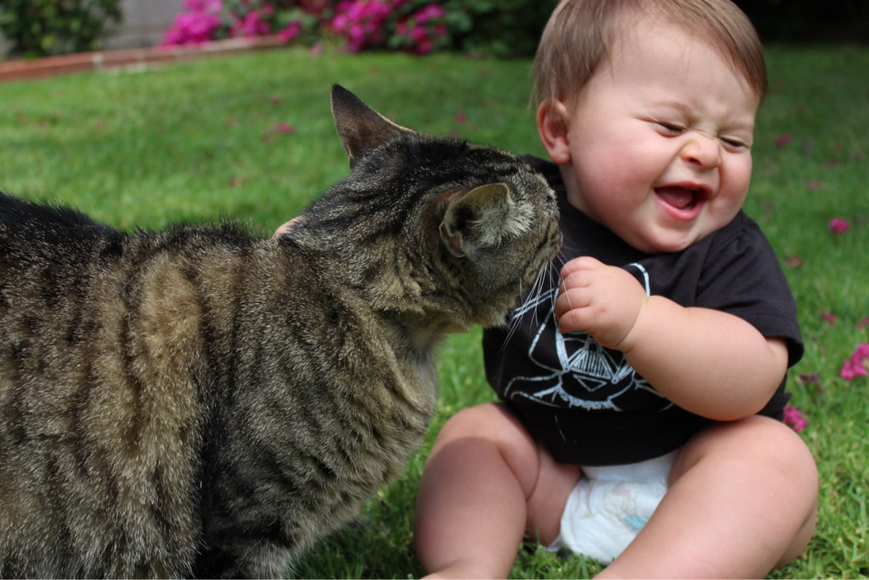

Slide 27
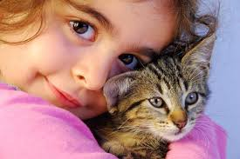

Slide 28
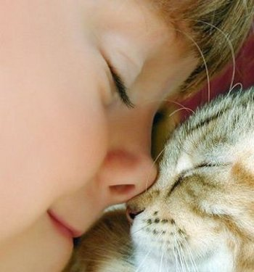

Slide 29
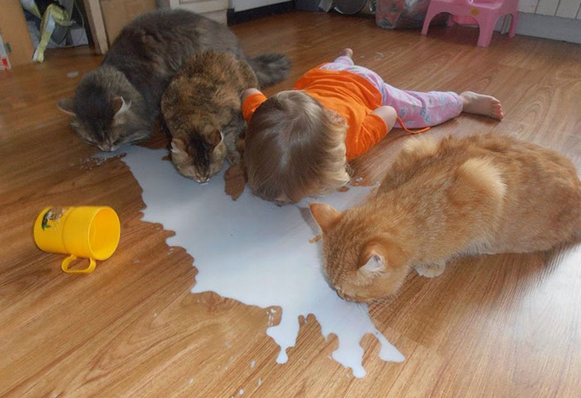

Slide 30
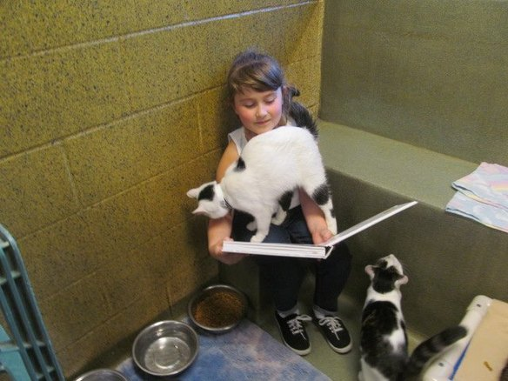

Slide 31
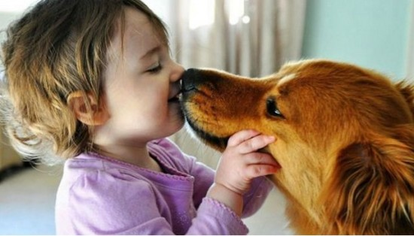

Slide 32
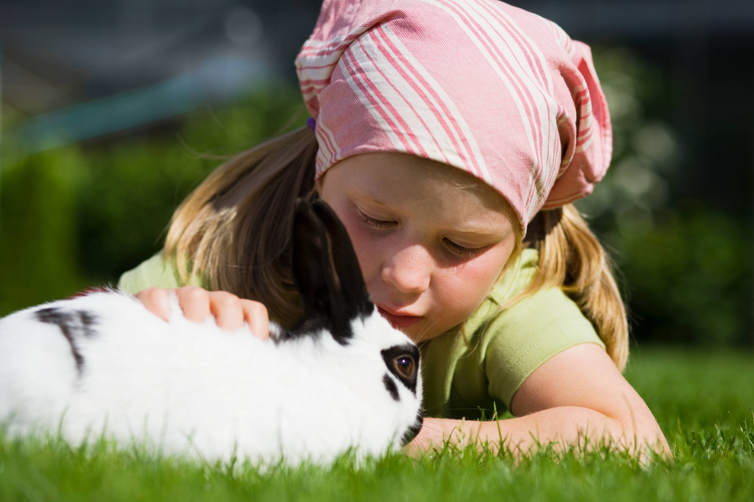

Slide 33
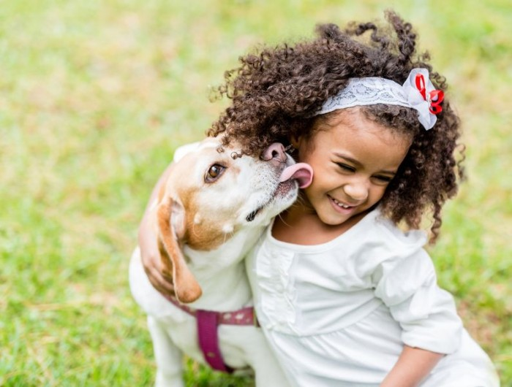

Slide 34
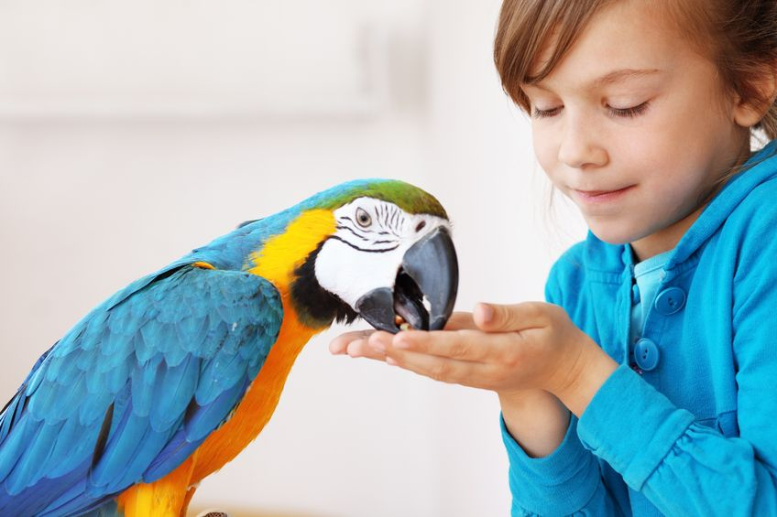

Slide 35
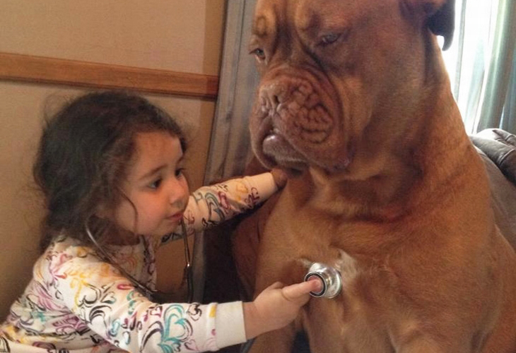

Slide 36
Responsabilidad: Tener una mascota no es solo juegos y mimos, también es cuidado, alimentación, limpieza, y todo eso lo aprende el niño y le ayuda a ser más responsable con los seres vivos y en su quehacer diario.

Slide 37
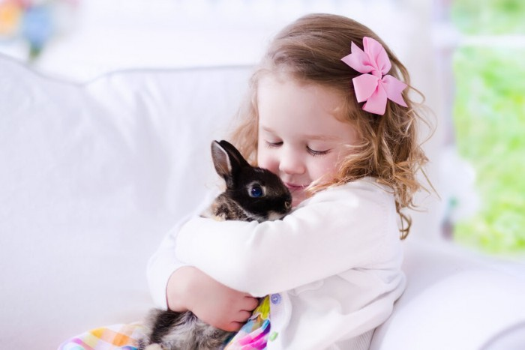

Slide 38
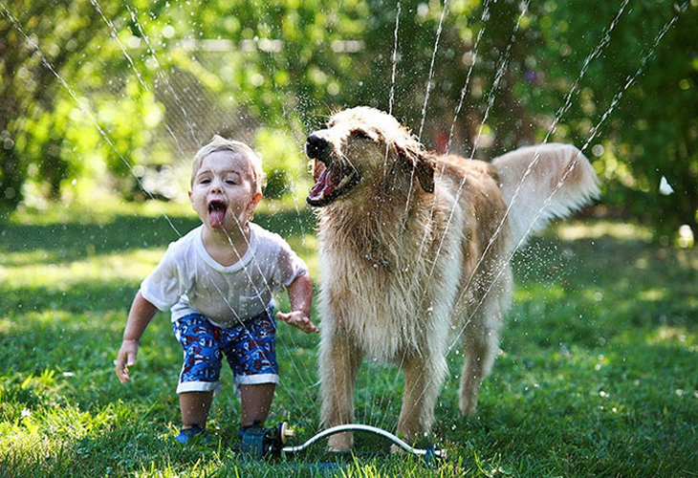

Slide 39
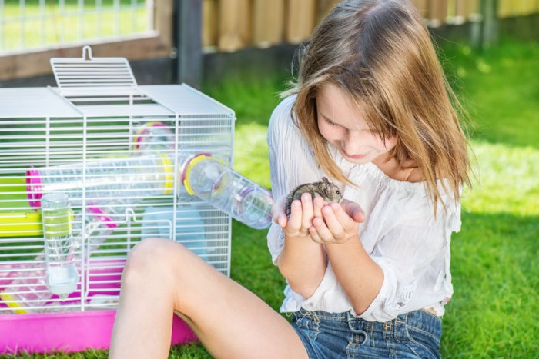

Slide 40
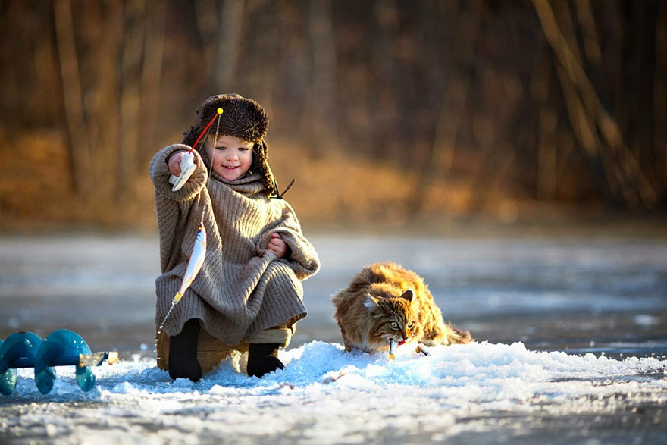

Slide 41
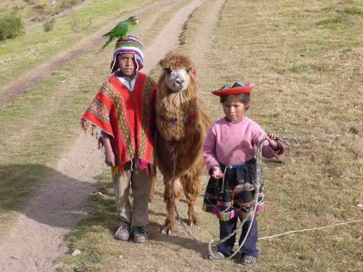

Slide 42
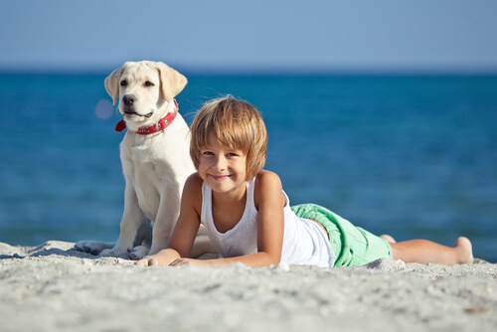

Slide 43
Control y Habilidades: Los niños que tienen mascotas muestran un mayor control a sus impulsos, además de mejorar su habilidades sociales con otros niños y aumenta la autoestima (cómo no va a ser así, si en casa hay un ser peludo que no te juzga y te ama tal cual eres).

Slide 44
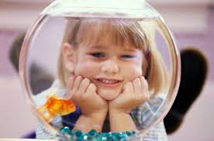

Slide 45
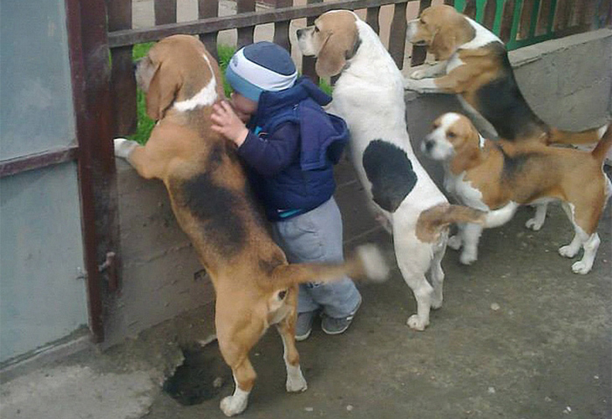

Slide 46
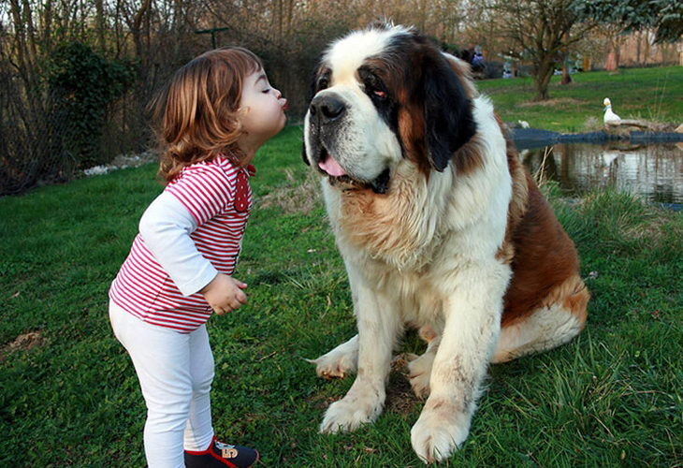

Slide 47
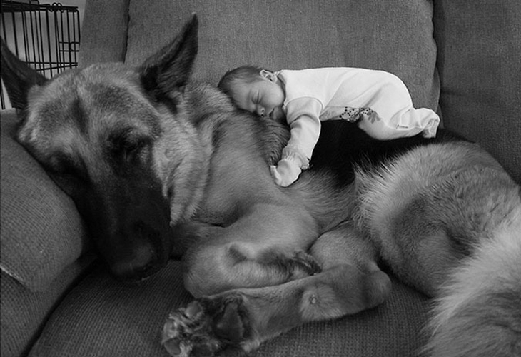

Slide 48
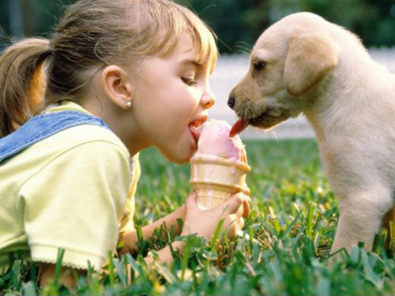

Slide 49
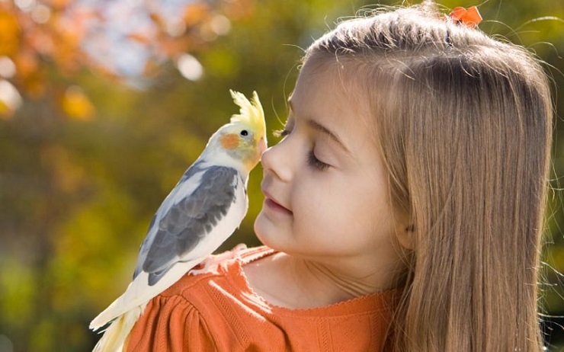

Slide 50
Amor Familiar: Tener una mascota ayuda a tener un vínculo más fuerte entre hermanos, sobre todo si cada uno tiene una tarea específica con el animal. Aprenden a compartir, a amar a un mismo ser y a trabajar en equipo.

Slide 51
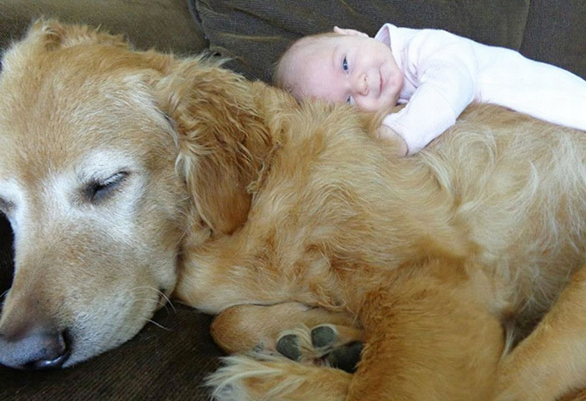

Slide 52
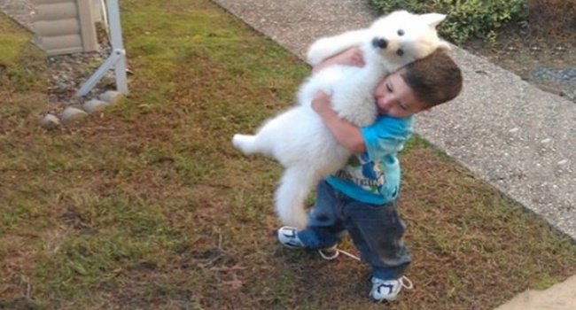

Slide 53
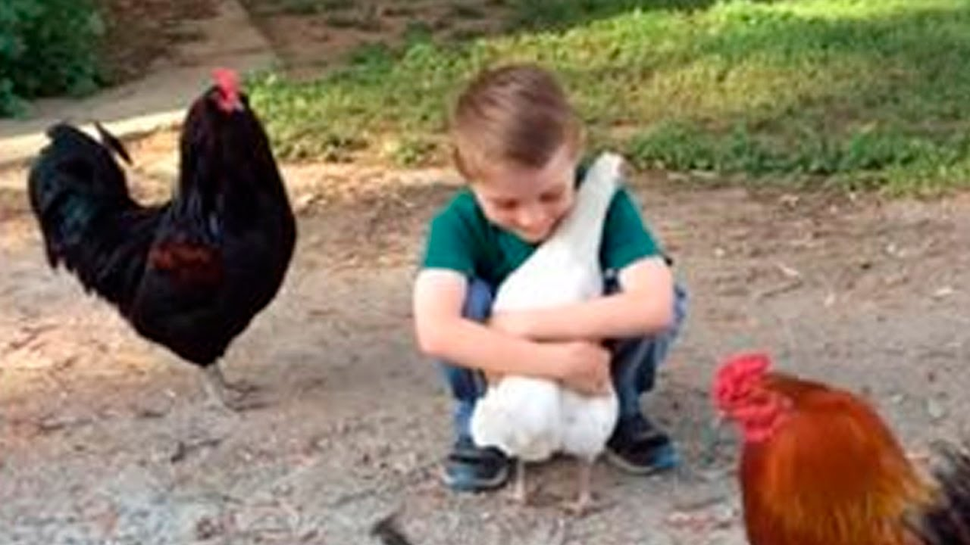

Slide 54
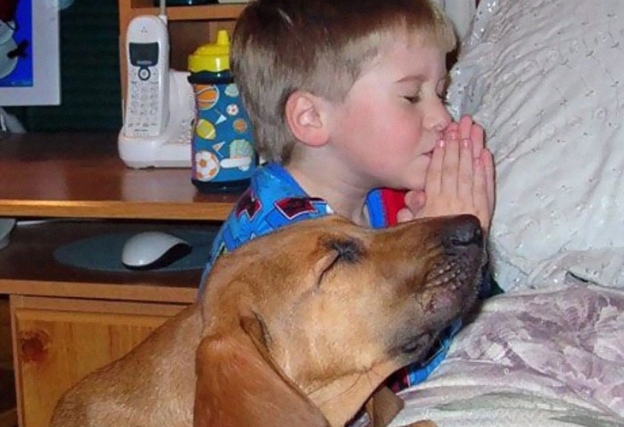

Slide 55
Disminuye la Soledad: Tener una mascota ayuda en los momentos de tristeza, ya que te acompañan silenciosamente y, a veces, lo único que necesitamos es sentir el amor sin preguntas. Además, acariciar a una mascota reduce el estrés y la ansiedad.
Una mascota te llena de amor y alegría, y lo sé porque tengo dos perros que desde hace 12 años me han acompañado en mis alegrías, tristezas, triunfos, amores y desamores, y sin importar lo que diga o haga, siempre están ahí moviendo sus colas, babeándome un poco, y llenándome de amor todos los días.

Slide 56
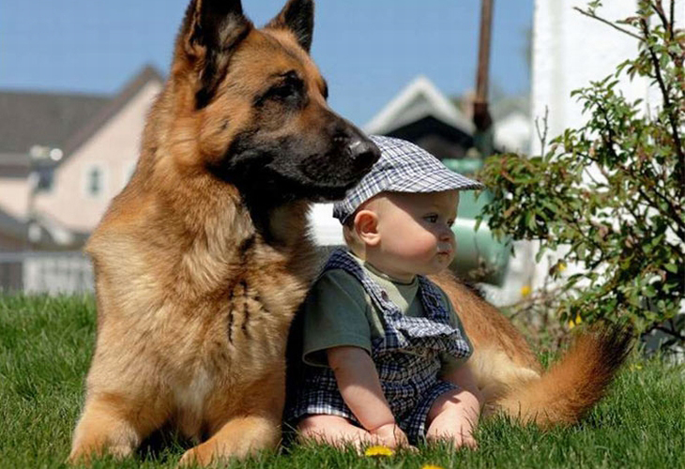

Slide 57
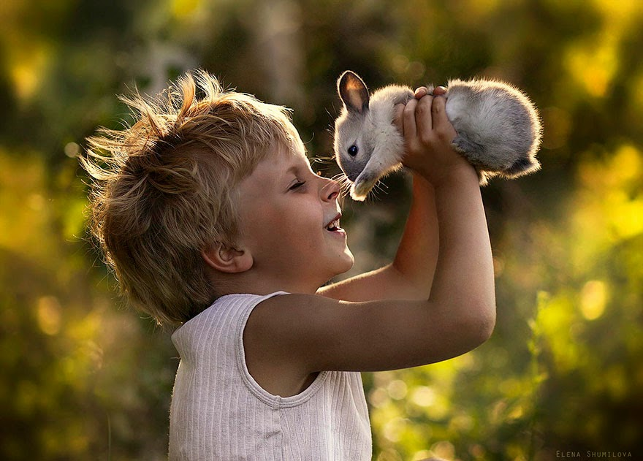

Slide 58
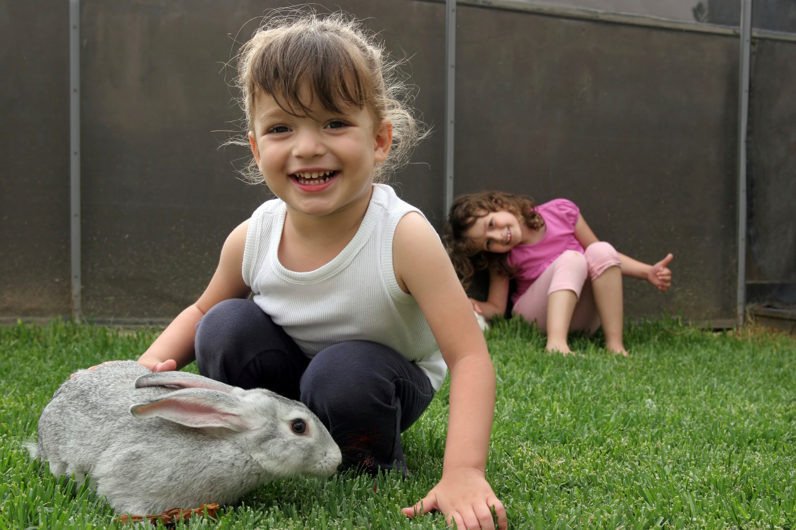

Slide 59
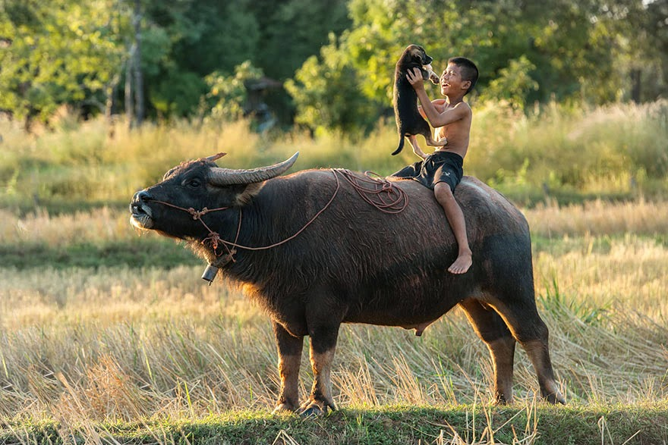

Slide 60
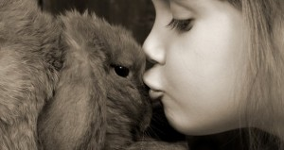

Slide 61


Slide 62


Slide 63


Slide 64


Slide 65


Slide 66


Slide 67


Slide 68

Hoy es lunes, 12 de septiembre de 2016
Ahora mismo son las 18:15 h.
UN FUERTE
ABRAZO,
QUE TENGAS
UN BUEN DIA

Slide 69









¿Te ha gustado?
Puedes ver más entrando
Aquí
Además puedes recibir powerpoints en tu correo electrónico suscribiéndote aquí:
Esta presentación powerpoint ha sido creada y compartida única y exclusivamente para mispps.com

